Slide 1
第四章 网络层
第6讲 多播协议和下一代互联网

Slide 2
Outline
单播路由协议有哪些？
  RIP协议、OSPF协议、BGP协议
多播路由的原理简介
什么是IPv6？
  它与IPv4的区别有哪些？

Slide 3
网络层的路由选择
如果数据包是发到一个目的端(一对一)的，那么称其为单播路由选择；
如果数据包是发向多个目的端(一对多)的，那么称其为多播路由选择；
如果数据包是发给网络(局域网)中的所有主机的，那么称其为广播路由选择。

Slide 4
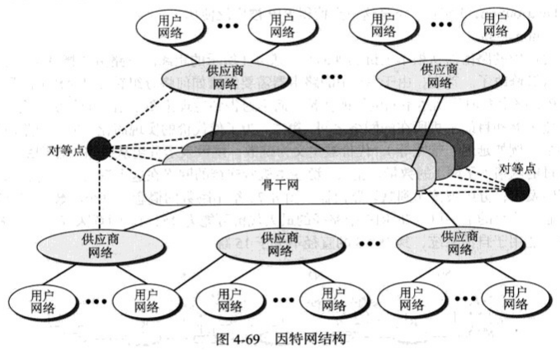
分层单播路由选择

Slide 5
单播路由选择协议
IGP是内部网关协议，负责自治系统内部的路由选择
  RIP协议
  OSPF协议
EGP是外部网关协议，负责自治系统之间的路由选择
  BGP协议

Slide 6
a. RIP协议

Slide 7
RIP协议
RIP协议是路由信息协议的简称，它是一种动态内部网关协议(IGP)
负责自治系统内的路由信息传递
RIP是基于距离向量算法
  使用跳数衡量到达目标地址的路由距离
只与相邻(15跳内)路由器的交换信息

Slide 8
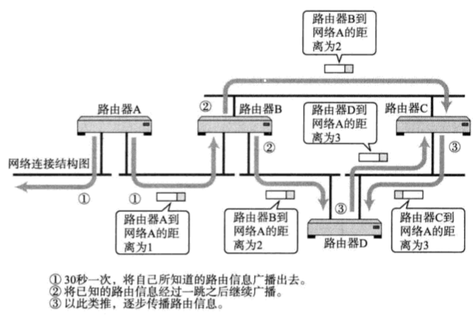
RIP协议计算

Slide 9
RIP协议计算
路由器C到达最左边网络的距离是多少？

Slide 10
RIP协议的信息传递
RIP协议定期（30秒正负5秒）向邻居通告连接情况
  若没有收到路由信息，则删除原有路由
  排除丢包，等待5次，即第6次180秒时丢弃
  收到一个包，将其跳数加1，并将其继续向其他邻居通告，直到路由跳数等于15

Slide 11
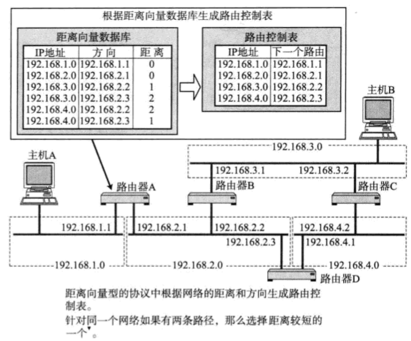
根据距离向量生成路由控制表

Slide 12
b. OSPF协议

Slide 13
OSPF协议
OSPF协议全称是开放式最短路径优先协议，它是一个动态的内部网关协议(IGP）
一种链路状态路由协议
用于单一自治系统(AS)内的路由决策
有时，也会将自治系统划成更小的“区域”
基于区域网络的拓扑信息，生成路由所需的最小生成树，进而生成路由表

Slide 14
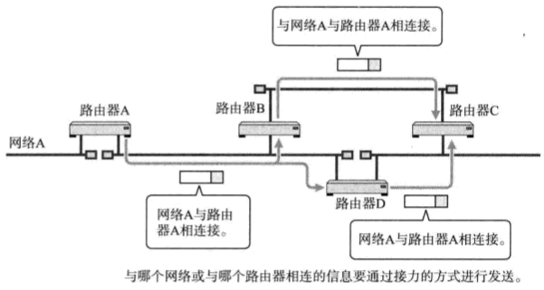
由链路状态确定路由
路由器之间交换路由拓扑信息
  路由器和谁相连

Slide 15
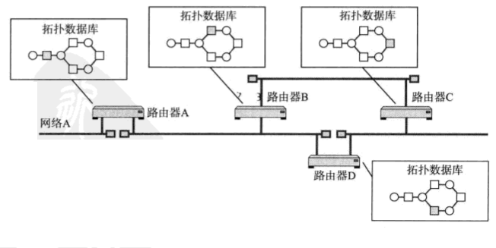
由链路状态确定路由
交换信息后，各节点分别形成
一个区域网的拓扑结构
根据各网段的链路情况，设置拓扑各边的权值

Slide 16
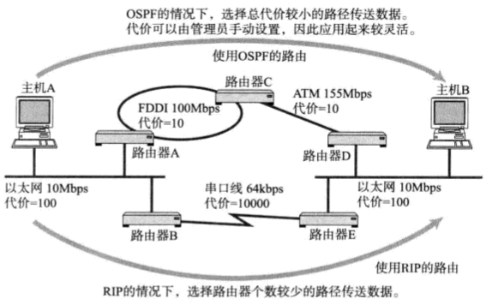
网络权重与路由选择

Slide 17
OSPF协议的运行
局域网内，路由器每10s发一个Hello问候包
如果没有收到，表明有可能断开
等3次(40s后)，若还没收到Hello包(表明断开)，发送链路状态更新包通知网络变化
  网络链路状态通告
    网络与哪些路由器相连
  路由器链路状态通告
    路由器与哪些网络相连
各路由器基于最小生成树算法计算路由表

Slide 18
OSPF协议
OSPF协议向整个AS系统内泛洪链路状态，并基于最小生成树确定路由信息
  报文转发量大：OSPF协议的链路状态报文复杂，若区域过大，会导致通信猛增，占大量带宽。
  健壮性：OSPF协议比RIP协议强壮，发送自身直接的连接状况，接收完其他状态报文后独立运行。

Slide 19
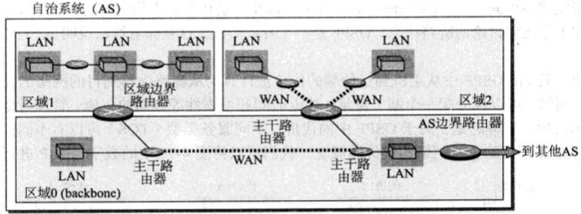
OSPF协议
采用分层的结构减少通信量
  将自治系统AS分为若干区域，每个区域分别计算

Slide 20
c. BGP协议

Slide 21
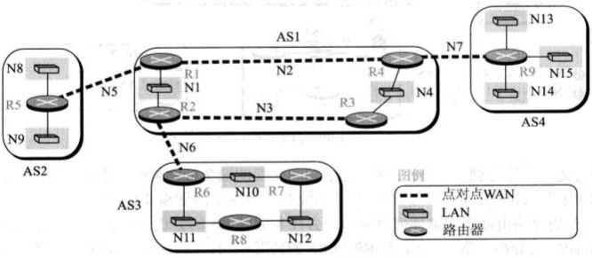
BGP协议
BGP协议是边界网关协议，是当前唯一的域间路由选择协议。

Slide 22
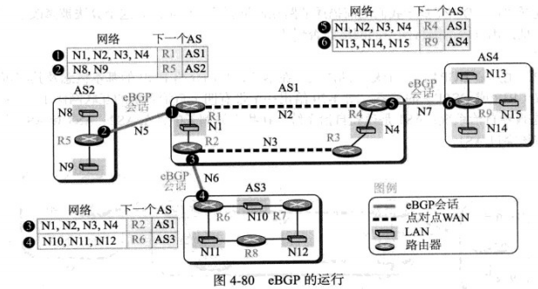
eBGP协议
告诉邻近AS自身连接哪些网络

Slide 23
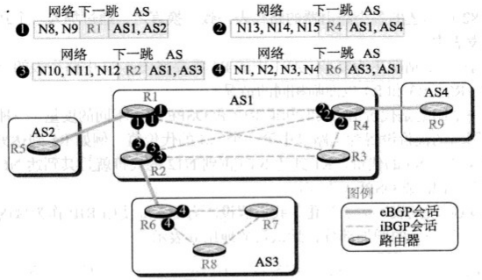
iBGP协议
告诉内部“相邻”边界路由器自己的路由信息
  基于TCP协议传输信息

Slide 24
多播路由
多播路由：单发送方、多接收方的数据转发方式

Slide 25
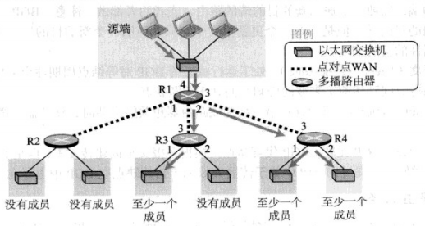
多播路由
多播路由：单发送方、多接收方的数据转发方式
  从单一数据包开始，逐渐复制分发

Slide 26
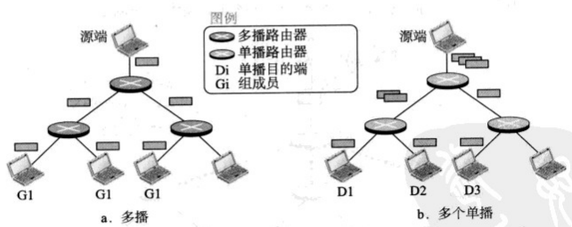
多播与单播
从单一数据包开始，逐渐复制分发

Slide 27
多播与单播
从单一数据包开始，逐渐复制分发
  占用带宽少，更为有效
  数据包发送的平均延迟降低

Slide 28
多播路由的应用
访问分布式系统（如搜索引擎）
信息传播
电话会议、在线视频
远程教学

Slide 29

多播路由的IP地址
通过IP协议发送多播数据包

Slide 30
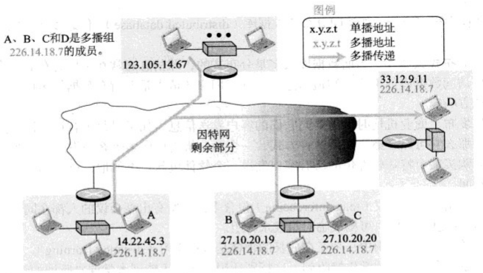
多播路由的IP地址
通过IP协议发送多播数据包

Slide 31
多播路由的IP地址
通过IP协议发送多播数据包
有规则的使用多播地址
  224.0.0.1：发送给网络内的所有路由器和主机
  224.0.0.2：发送给网络内的所有路由器
  224.0.1.0/24：整个互联网内的多播地址
  ......

Slide 32
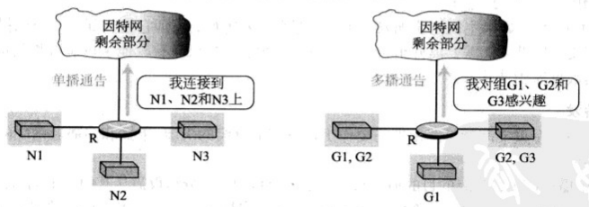
单、多播路由的步骤
路由器需要知道自己和哪些目的主机相连
各路由器告知其他路由器：自己和哪些主机/网络相连

Slide 33
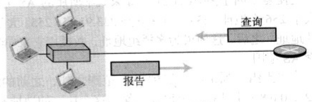
IGMP(多播)协议
IGMP是互联网组管理协议，辅助IP协议发送多播数据
  查询报文：路由器周期性的发给所有直连主机，让其报告自身分组
  报告报文：响应查询报文，说明自己对哪些组感兴趣、哪些组不感兴趣

Slide 34
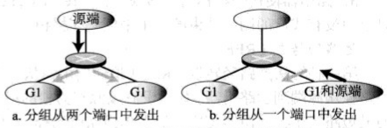
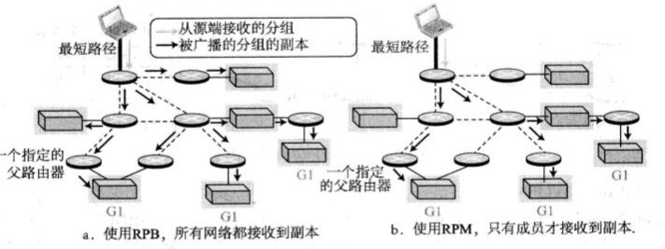
依赖于源和目的端的转发

Slide 35
下一代IP协议

Slide 36
IPv6
20世纪90年代，产生了IPv6
意在解决IPv4地址空间不足的问题
变化
  更大的地址空间：128位
  更好的头部设计：逐层添加
  支持扩展
  支持资源分配
  更好的安全性
  ......

Slide 37
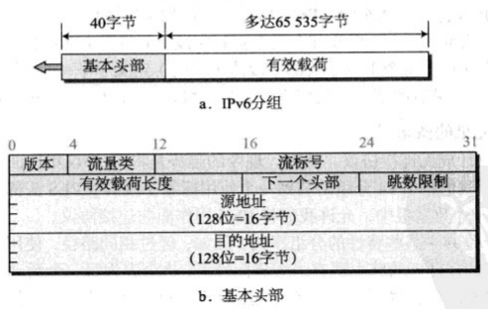
IPv6的格式

Slide 38
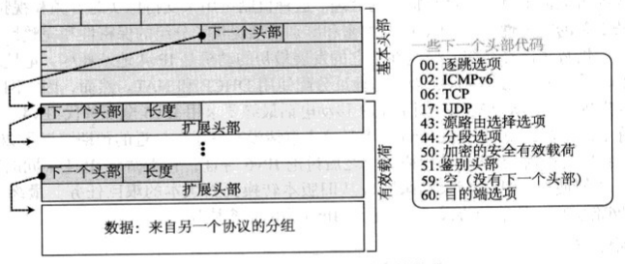
IPv6的格式

Slide 39
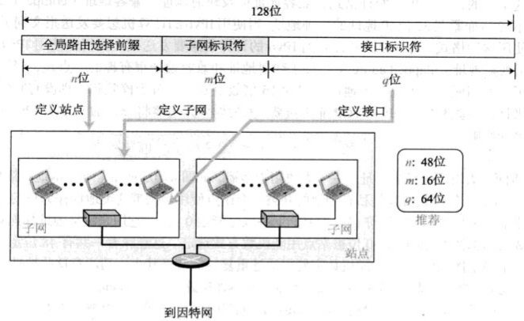
更为细致的地址划分

Slide 40
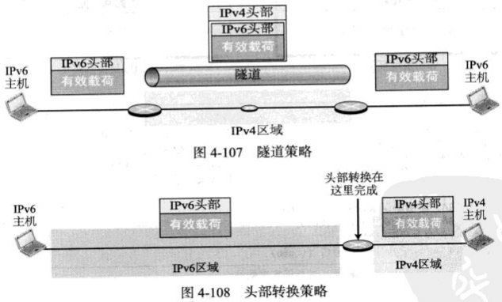
IPv4与IPv6的共存

